Slide 1


News Summary APP Using MachineLearning
NewSum
당신의 입맛을 맞춘 뉴스 어플리케이션 NewSum!
NewSum은 뉴스 요약 및 추천 서비스를 제공하는 AI 뉴스 어플리케이션입니다.
Machine Learning을 이용하여 개인화 맞춤 추천 서비스, 뉴스 요약본 및 헤드라인 생성 기능을 제공합니다.
Team MUD
201601364 박주영(T) 201503665 홍승환 201600599 김아연 201701138 김혜원 201700124 이산가 비두샤

Slide 2
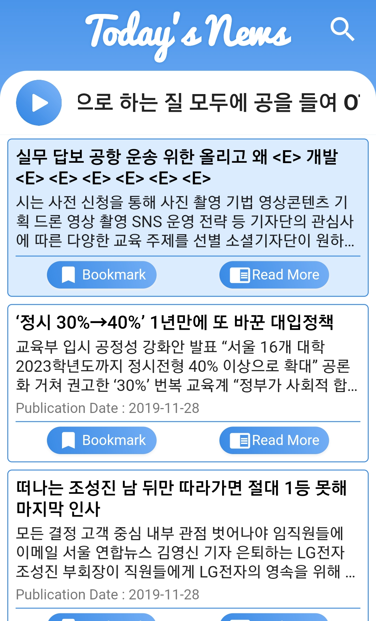

NewSum
NewSum이 왜 필요해?
오늘 하루 일들을 단 20가지로! 하루 뉴스 브리핑!
하나하나 뉴스기사 읽지 말고 비슷한 뉴스를 묶어 큰 뉴스 만
오늘의 뉴스를 요약해서!
나만의 추천 뉴스로!
바쁘면 라디오처럼!
나만의 스크랩으로!
오늘의 뉴스는 뭐지?
근데 뉴스를 찾아보기는 귀찮은데…
뉴스 기사 하나하나 읽기도 귀찮은데…
Notes:
홈 화면 사진 클러스터링 된 걸로 바꾸기

Slide 3





NewSum
NewSum이 어떻게 사용할까?
뉴스 브리핑
개인화 추천
주제별 뉴스
뉴스 요약본 제공
북마크 기능
Notes:
휴대폰 사진 두개 : 1.

Slide 4
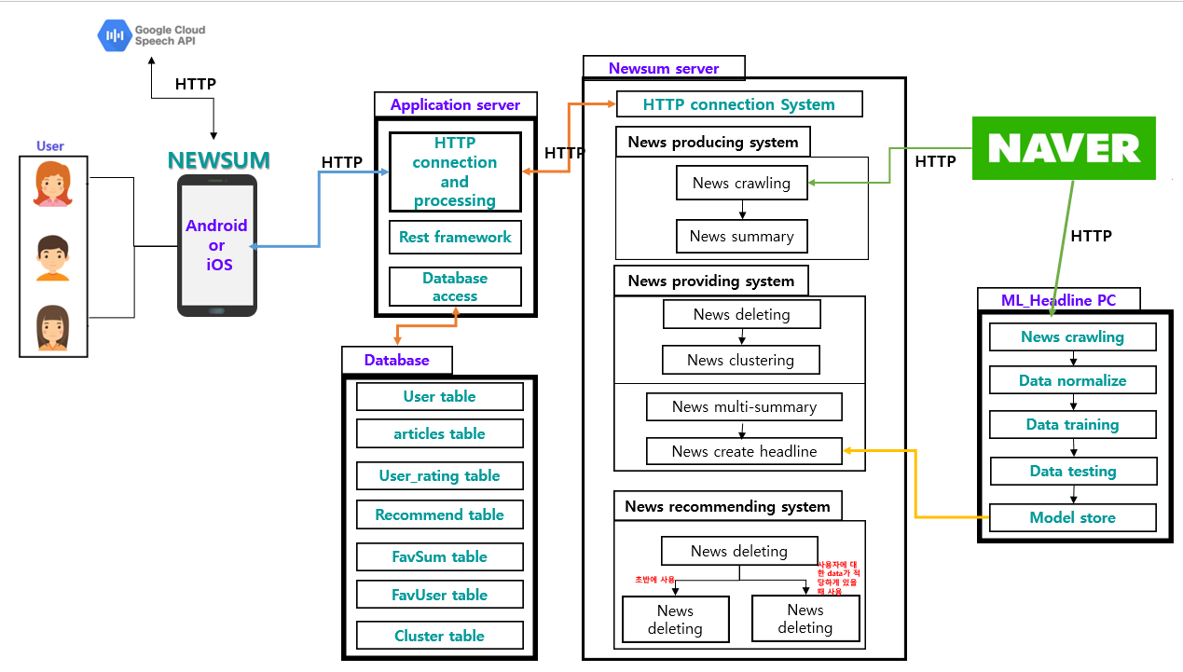
NewSum
NewSum이 어떻게 구성될까?
Notes:
홈 화면 사진 클러스터링 된 걸로 바꾸기

Slide 5

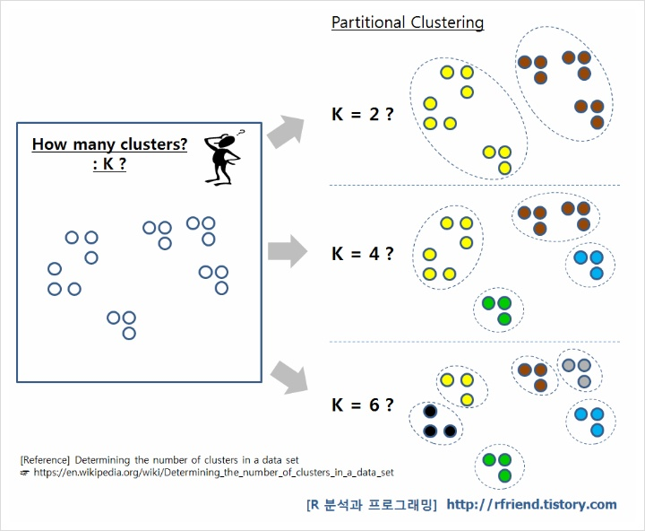
주제별 뉴스 군집 기능
기능 설명
적용 기술
주제별 뉴스 그룹화 Clustering
K-means clustering
비슷한 소재의 기사들을 그룹화
그룹의 대표 요약본 및 헤드라인 재생성
→그날의 묶음 뉴스를 보는 것
(모든 뉴스 함축)
최적의 분류
기존의 k-means알고리즘을 활용
자체적으로 optimal K알고리즘 구현
→ 단기간 최적의 분류
Notes:
클러스터링 사진

Slide 6
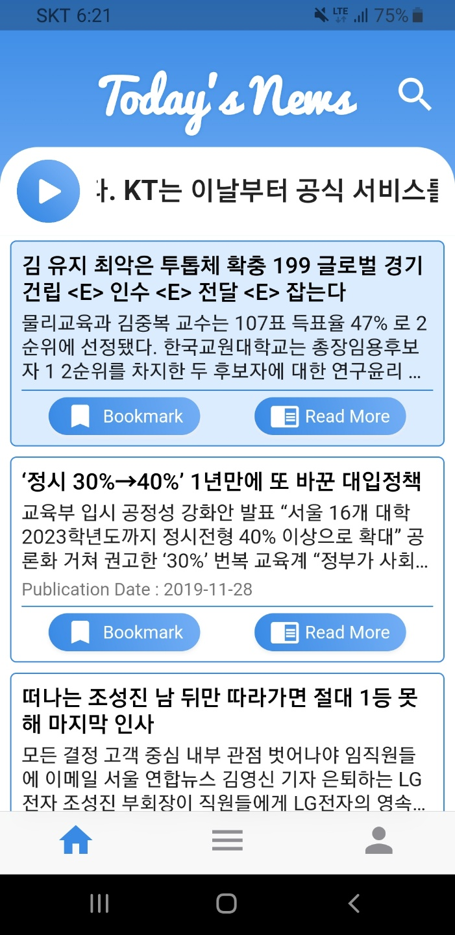
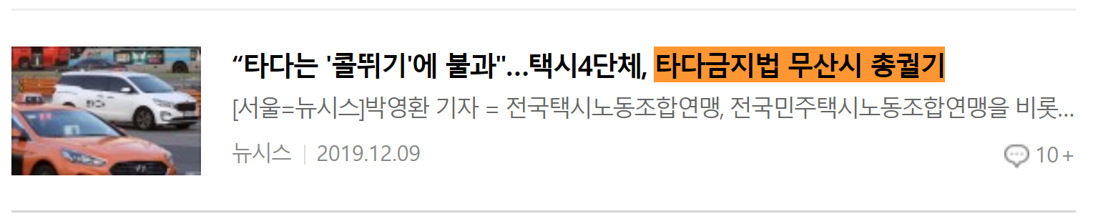

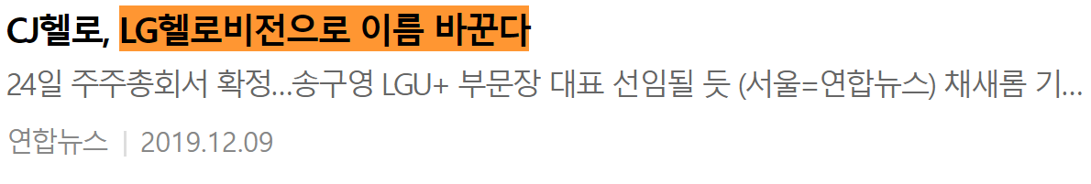
헤드라인 생성
기존 방법
NewSum 방법
Lexrank 또는 TF-IDF
Attention Mechanism
김 유지 최악은 투톱체 확충 199 글로벌 경기 건립 인수 전달 잡는다
사람이 요약하는 것처럼 문장을 재생성하지 않고 기존의 글에서 키워드 단어 또는 중요 본문 내용을 알고리즘을 통하여 그대로 추출하여 사용한다.
기존의 추출적 요약이 아닌 문장을 재생성하는 추상적 요약이다. 마치 사람이 요약한 것과 비슷하며 기계학습을 마친 NewSum이 직접 문장을 만든다.
추출적 요약
추상적 요약

Slide 7
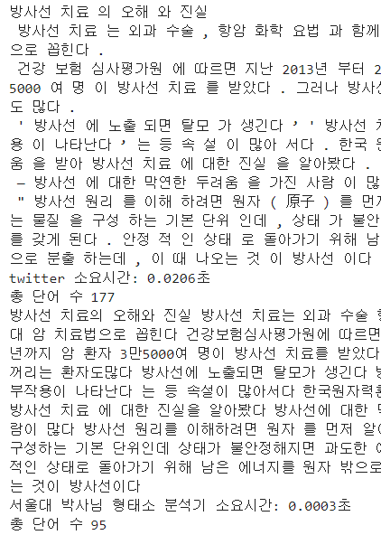
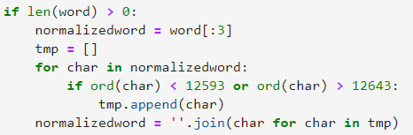
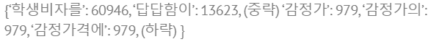
헤드라인 생성
NewSum 방법
Attention mechanism
Attention Mechanism
왜 headline이 3글자 단위이지?
김 유지 최악은 투톱체 확충 199 글로벌 경기 건립 인수 전달 잡는다
저희는 data 전처리에서 가장 많이 사용하는 형태소 분석기 대신 서울대학교 김현중 박사님께서 만드신 hangle.normalize함수를 이용하여 사용하였습니다.
학습 말뭉치에서 앞에서부터 3글자가 겹치는 단어들은 같은 인덱스 부여합니다.
기존의 추출적 요약이 아닌 문장을 재생성하는 추상적 요약이다. 마치 사람이 요약한 것과 비슷하며 기계학습을 마친 NewSum이 직접 문장을 만든다.
따라서 headline 추출 시 3글자 단어로 나오게 됩니다.
추상적 요약
Notes:
위와 같은 감정가에서는 headline으로 선택되ㅡㄴ 단어는 감정가 입니다.
실제로 단어 단위 S2S 모델은 학습 말뭉치의 단어 수가 분류해야할 클래스의 개수가 되기 때문에 단어수가 지나치게 크면 학습의 질은 물론 속도도 급격하게 감소하는 문제가 있습니다. 이 때문에 단어 수를 적절하게 줄일 필요가 있습니다.

Slide 8
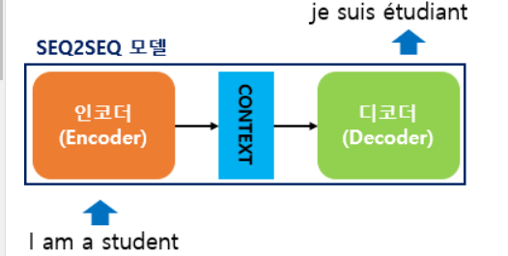
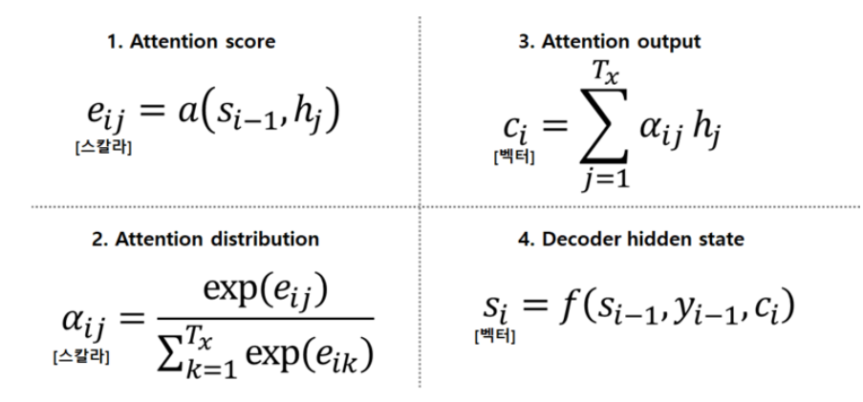
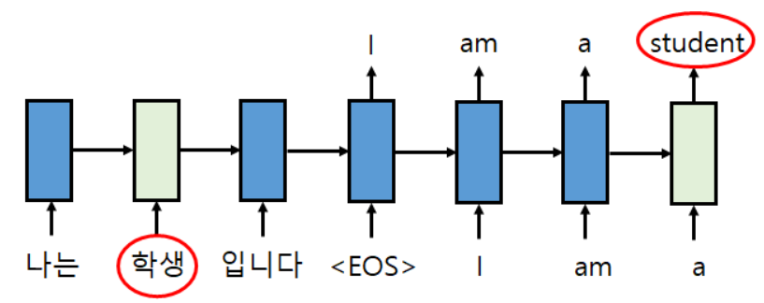
헤드라인 생성
Attention mechanism training
News 제목(title)
Attention mechanism을 이용하면 encoder가 고정된 길이의 문장 embedding 할 필요가 없으며 소스 문장의 벡터의 sequence를 이용하여 decode가 decoding 가능함!
Bahdanau’s model 이용
이 context 벡터 입력으로 title을 예측하는 decoder로 구성된다
News 본문(content)
본문을 encode를 통해 encoder RNN hidden state(context 벡터)로 만든다.
위 seq2seq의 문제점은 하나의 고정된 크기의 context벡터에 모든 정보를 압축하려고 하니까 정보 손실이 발생! 이를 보완하기 위해 attention mechanism 이용
Notes:
Encoder와 decode부분에서 encoder에 본문을 넣고 디코더에 제목을 넣습니다. 본래 Seq2Seq는 정답이 있는 data만 학습 가능하다. 또한, 뉴스 제목은 대체로 본문 내용을 전박적으로 포괄하는 경향이 있기 때문에 제목을 정답으로 놓고 ㅁ모델링하면 좋은 결과를 얻을 수 있다.
Doclength는 현재 dataset으로 넣은 title 길이중의 최대값을 decodersize로 지정한다.
인코더에 넣을 단어 개수는 120개로 지정했다.
은닉층 수를 3개로 실험했다.
또한, 메모리 문제로 역방향으로 진행함(뉴스 본문 첫단어가 encoder의 맨 마지막 입력이된다)
인코더 RNN 셀은 모든 단어를 입력받은 뒤에 인코더 RNN 셀의 마지막 시점의 은닉 상태를 디코더 RNN 셀로 넘겨주는데 이를 컨텍스트 벡터라고 합니다. 컨텍스트 벡터는 디코더 RNN 셀의 첫번째 은닉 상태로 사용됩니다. RNN 셀은 t-1에서의 은닉 상태와 t에서의 입력 벡터를 입력으로 받고, t에서의 은닉 상태를 만듭니다. 은닉 상태는 과거 시점의 동일한 RNN 셀에서의 모든 은닉 상태의 값들의 영향을 누적해서 받아온 값. 이는 입력 문장의 모든 단어 토큰들의 정보를 요약해서 담고있다고 할 수 있습니다.
######################
먼저 Attention score는 디코딩 할 때, 인코더의 어느 입력 시간 스텝에 집중 할 것인지를 점수화한 것이다.
이를 점수화 해주는 함수를 정렬 모델이라고 나타내고, 저희 같은 경우네느 Bahdanau’s model을 잉ㅛㅇ했스빈다.​
"나는", "학생", "입니다"를 영어로 번역하는 예를 들어보자. "I", "am", "a"까지는 디코딩을 완료 했고, 그 다음 은닉 상태(hidden state)와 최종 출력을 결정해야 하는데, 이 때는 "학생"이라는 두번 째 입력 시간 스텝에 집중해서 "student"의 디코딩을 진행해야 할 것이다. 이 Attention score는 한 디코딩 시간 스텝으로부터 모든 입력 시간 스텝에 대해서 계산이 되고, 이 계산은 모든 디코딩 스텝에서 반복된다.[출처] Attention Mechanism(seq2seq)|작성자 ckdgus1433
##########################
앞에서 계산해낸 Attention score를 가지고 softmax 함수를 통과시켜 확률화(분수화)하여서, 최종적으로 Attention distribution을 만들어내게 된다. 이렇게 계산된 각 0~1사이의 값들이 바로 입력 시간 스텝에 대한 가중치, 즉 "시간의 가중치"가 되는 것이다.[출처] Attention Mechanism(seq2seq)|작성자 ckdgus1433
##################
앞서 계산한 "시간의 가중치"를 가지고 입력 은닉 상태들의 가중 합을 계산하고, 최종적으로 하나의 벡터를 계산해 내는데, 이것이 바로 Attention output이다. 이 벡터는 매 디코딩 시간 스텝마다 다르며, 따라서 기존에 fixed-length vector의 문제점을 해결할 수 있도록 구성된다.
[출처] Attention Mechanism(seq2seq)|작성자 ckdgus1433
########################
계산해낸 Attention output 벡터와 이전 디코더 은닉 상태, 그리고 이전 디코더 출력을 이용하여 최종적으로 다음 디코더 은닉 상태를 출력하게 된다. Attention이 적용된 Encoder-Decoder와 그렇지 않은 Encoder-Decoder의 다음 디코더 상태 출력 수식을 살펴보면, fixed-length 벡터가 매 시간 인덱스마다 다르게 반영되는 것을 확인할 수 있다. 바로 이것이 Attention Mechanism의 핵심이다.[출처] Attention Mechanism(seq2seq)|작성자 ckdgus1433

Slide 9
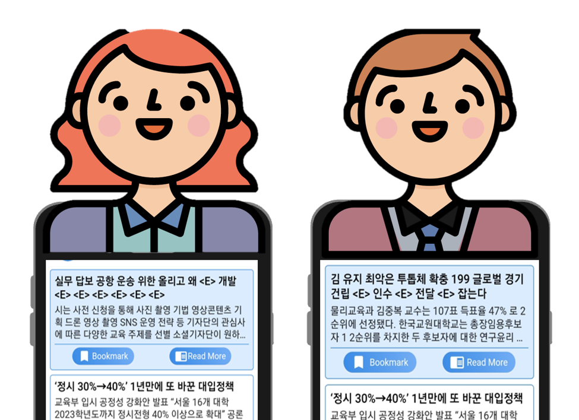
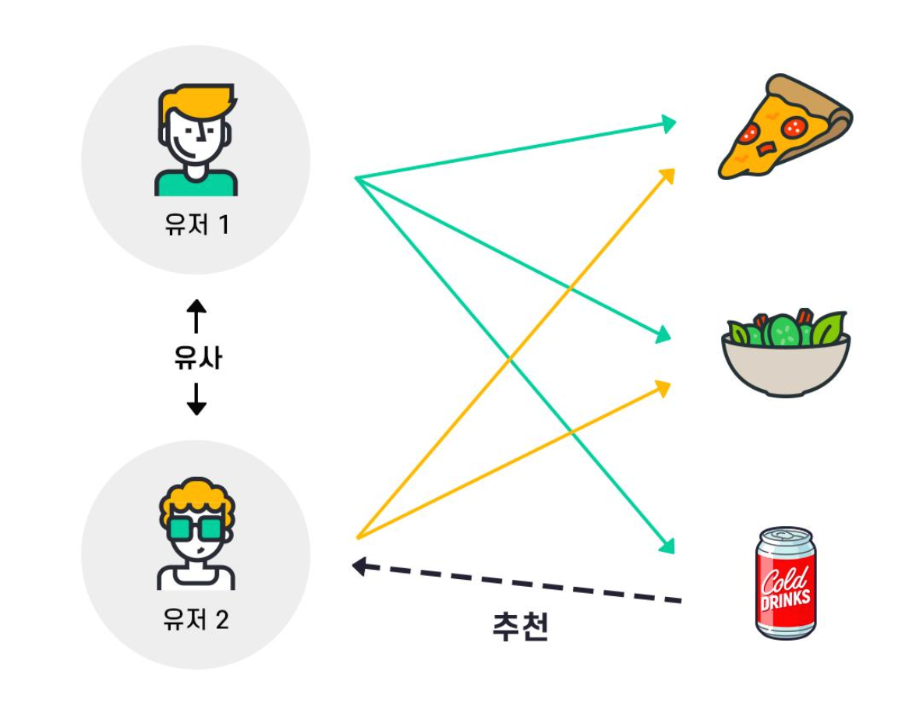
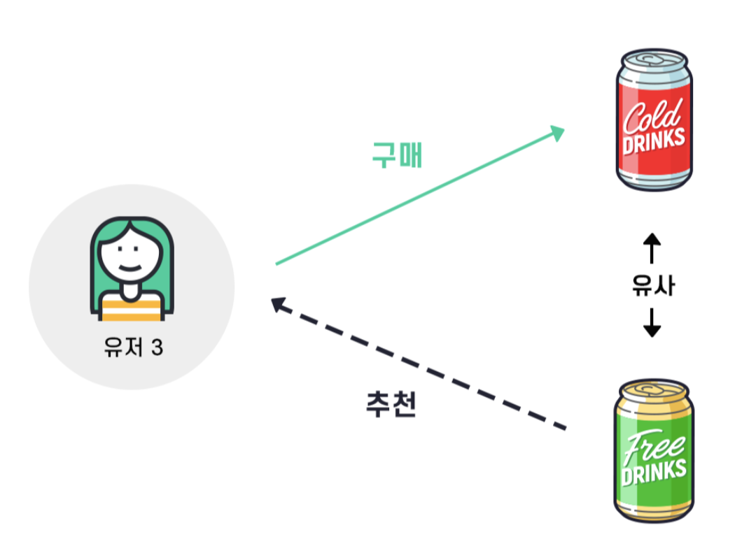
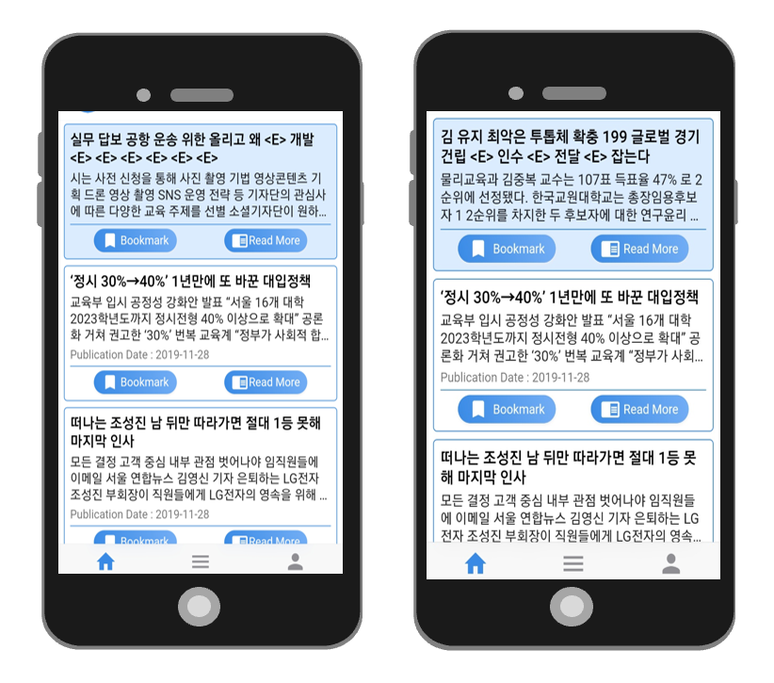
개인화 맞춤 추천 기능
내가 관심있는
뉴스들을 보여주네!
기능 설명
사용 기술
CF(사용자기반)
Contents-based(아이템 기반)
콘텐츠 기반과 협업 필터링을 접합한 하이브리드 추천 시스템을 채택한다.
사용자기반: 선호 성향이 비슷한 사용자들에게 동일 그룹 선호 상품 추천
아이템 기반: 아이템에 대한 평가를 가지고있지 않은 신규 사용자에게 추천이 가능
사용자마다 서로 다른 추천 뉴스를 보여줍니다.

Slide 10
NewSum
NewSum 기대효과
01
개인화 맞춤 추천 서비스 → 관심있는 뉴스접근으로 흥미
사용자의 뉴스 선호도를 분석하여 추천 뉴스가 회원 마다 다르게 맞춤형으로 제공
평소 뉴스에 흥미가 없거나 지루하다고 느끼는 사용자들에게 관심 유도
관심 뉴스를 라디오처럼 들을 수 있어 다른 업무 중에도 청취 가능
02
묶음 뉴스 제공 → 한눈에 오늘의 뉴스를 속독 가능
Clustering 기법으로 오늘의 많은 뉴스들을 비슷한 주제로 묶음
유사 주제로 묶인 뉴스들은 헤드라인 + 요약 내용 제공으로 오늘 뉴스 정보의 큰 흐름 신속 파악 가능
사용자가 뉴스 하나하나를 볼 필요없이 클러스터만 보고 오늘의 사건을 파악, 세부 내용은 클릭 시 유사 주제 기사 제공
03
실시간 → 빠른 시간 내 뉴스 편집 및 제공 가능
인공지능을 기반으로 한 자동화 뉴스 제공 시스템으로 사람의 개입 없이
많은 양의 뉴스를 신속하고 정확하게 편집 (중복 제거 및 요약, 주제별 군집화)하여 사용자에게 제공
Notes:
홈 화면 사진 클러스터링 된 걸로 바꾸기

